Slide 1

Costa Rican Household Poverty Level Prediction 분석(1)
컴퓨터정보과
201744101 송민섭
2022.07.04

Slide 2
개요
해당 대회의 목표는 개인과 가구 특성을 모두 사용하여 가구의 빈곤 수준을 예측할 수 있는 머신러닝 모델을 개발하는 것
다중 클래스 분류 문제
Macro-F1 score를 기준으로 평가를 함

Slide 3
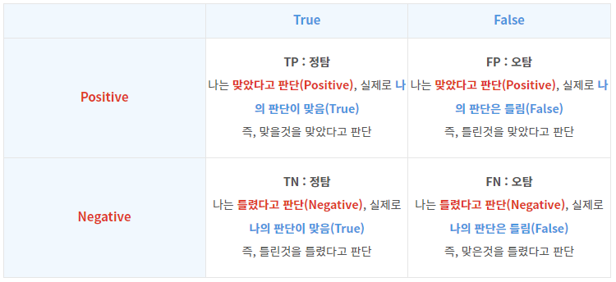
단일 분류 모델

Slide 4
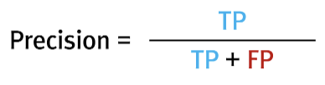

Precision(정밀도) / Recall(재현율)
Precision : TP / TP + FP True라고 분류한 것들 중에서 실제로 True인 것의 비율
Recall : TP / TP + FN 실제 True인 것 중에서 True라고 예측한 것의 비율

Slide 5
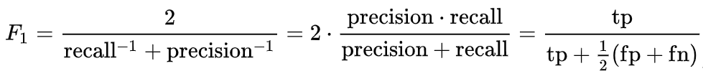
F1-score
Precision과 Recall은 상호보완적(한쪽이 증가면 한쪽은 감소)
이를 보완하기 위한 Recall과 Precision의 조화평균인 F1 score
0에서 1사이의 값을 가지며 1에 가까울수록 좋음
산술평균이 아니라 조화평균을 이용하는 이유는 두 지표(Precision, Recall)를 모두 균형 있게 반영하기 위함
클래스 데이터가 불균형할 때 사용하기 좋음

Slide 6
Macro-F1
1개 클래스가 아닌 다중 클래스에서 활용하는 성능 지표
F1 Score가 1개의 클래스에 대해서 점수를 측정하는 방식이라고 한다면, Macro F1 Score는 다중 클래스가 존재하는 상황에서 점수를 측정할 때 활용
0과 1사이의 값을 가지며 1에 가까울수록 좋음
F1 Score에 비해 불균형 데이터에 적용하기 더 좋음

Slide 7
문제 및 데이터 설명
데이터는 train.csv와 test.csv의 두 가지 파일로 제공
Train set에는 9557개의 행과 143개의 열, Test set에는 23856개의 행과 142개의 열
각 행은 한 개인을 나타내며 각 열은 개인 또는 가정의 feature
Train set에는 1~4 척도의 빈곤 수준을 나타내며 대회의 라벨이 되는 Target이라는 하나의 추가 열이 있음
1의 값은 가장 극심한 빈곤

Slide 8
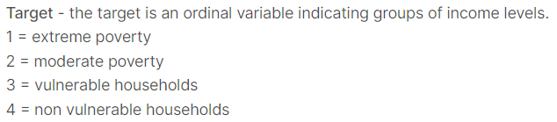
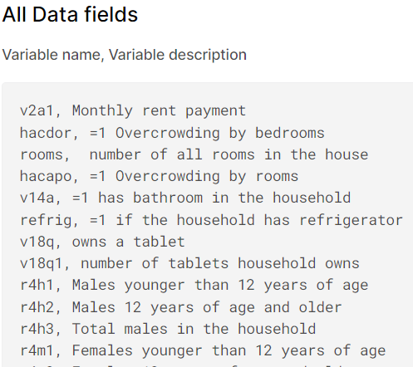
문제 및 데이터 설명
Target feature의 level 별 분류 명칭 존재
모든 feature 설명 제공

Slide 9
목차
문제 이해
탐색적 데이터 분석
머신러닝을 위한 data set을 만드는 feature engineering
몇 가지 기본 머신러닝 모델 비교
더 복잡한 머신러닝 모델 시도
선택한 모델 최적화
문제의 맥락에서 모델 예측 조사
결론 도출 및 다음 단계 설며

Slide 10
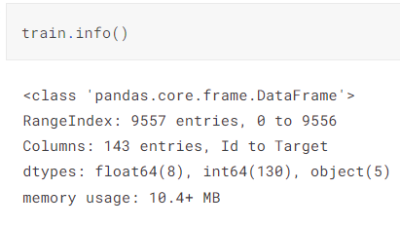
Read in Data and Look at Summary Information
130개의 int형 feature
8개의 float형 feature
5개의 object feature
Int형은 Boolean 또는 순서형 변수
Object형은 머신러닝 모델에 학습이 안되기에 핸들링 필요

Slide 11
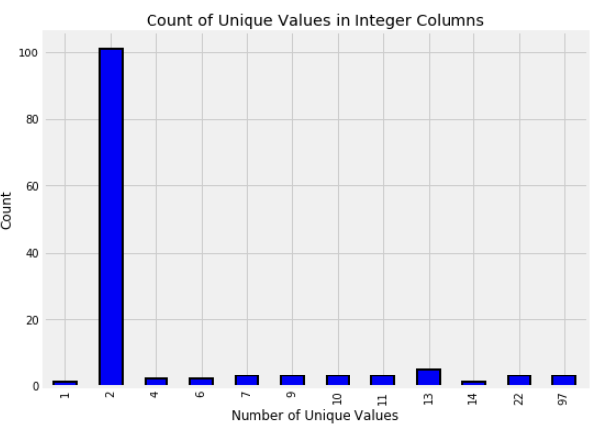
Read in Data and Look at Summary Information
Bar plot을 이용하여 int형 feature의 카테고리 시각화
카테고리가 2개인 feature은 bool을 나타냄
이러한 feature가 많은 경우 이미 가구 수준을 나타냄
예를 들어 냉장고는 가정에 냉장고가 있는지 여부를 나타냄
가구 수준의 boll타입 컬럼을 만들 때가 되면, 이러한 feature를 집계할 필요 없음
그러나 카테고리가 많은 feature는 집계해야 함

Slide 12
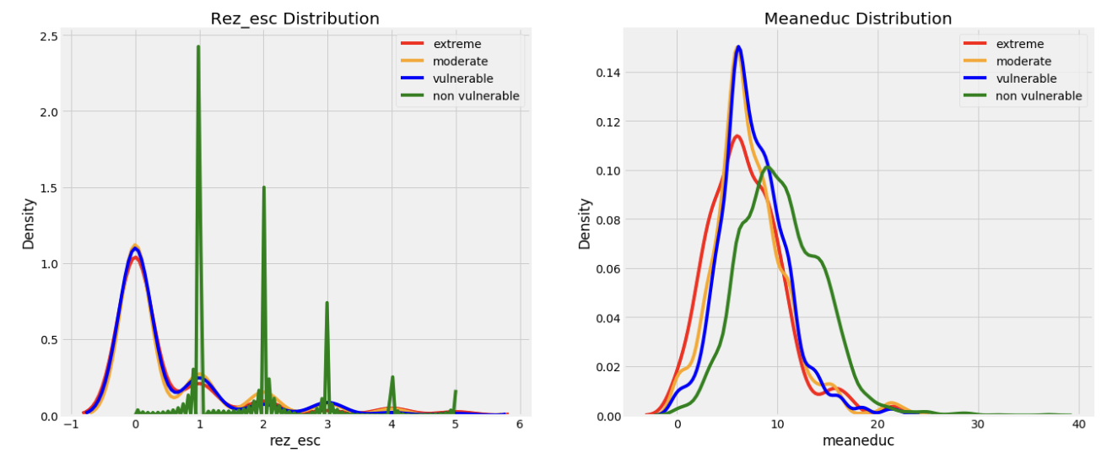
Read in Data and Look at Summary Information
Float형 featur와 Target level의 상관관계 시각화
평균 교육은 빈곤 수준과 관련이 있는 것으로 보임
교육의 중요성은 해당 분석에서 자주 언급될 것

Slide 13
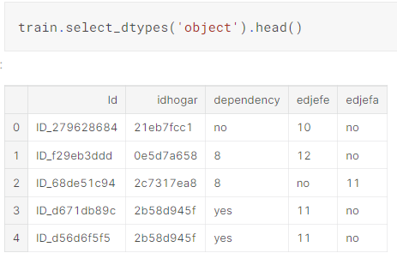
Read in Data and Look at Summary Information
Id 와 idhogar는 개인을 나타내기에 의미가 있음
다른 feature 3개는 문자열과 숫자가 같이 있어 머신러닝 학습에 문제가 있음
Dependency : (19세 미만 64세 이상 가족 수)/ (19~64세 가족 수)
Edjefe : 남성 가장의 교육년수
Edjefa : 여성 가장의 교육년수
제공된 feature 설명을 보면 yes 는 1 no는 0
Mapping을 사용하여 변수를 수정하고 float으로 변환 가능

Slide 14
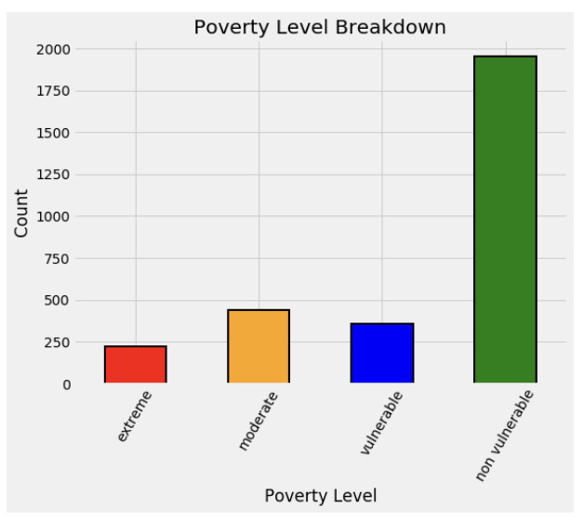
Label 분포 분석
빈부격차 확인을 위한 레벨별 분포를 bar plot을 이용한 시각화
극빈층이 가장 작고 비취약계층이 가장 많음
불균형 클래스 (대회 주최자가 Macro F1 score을 선택한 이유)

Slide 15
탐색적 데이터 분석

Slide 16
감사합니다

